Slide 1
智能演讲起草系统第四次答辩
答辩人：范杨帆
小 组：智能小组
2019年9月9日

Slide 2
1
会议纪要展示
目录
2
计划执行情况
3
遇到的难点及应对措施
CONTENTS
4
系统项目完成情况

Slide 3
1
会议纪要展示

Slide 4
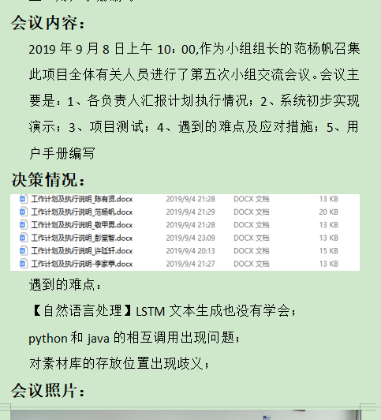
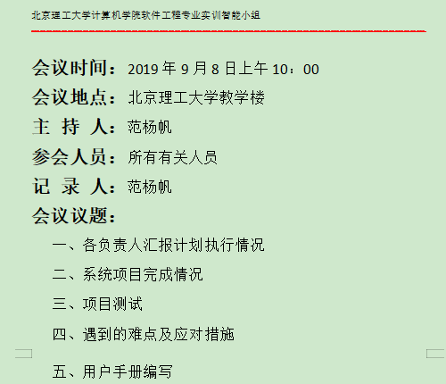
会议纪要展示
1

Slide 5
2
计划执行情况

Slide 6
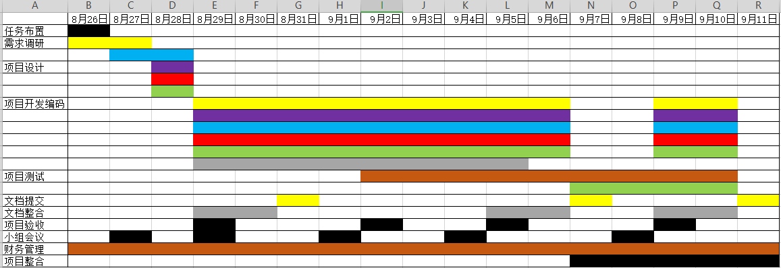
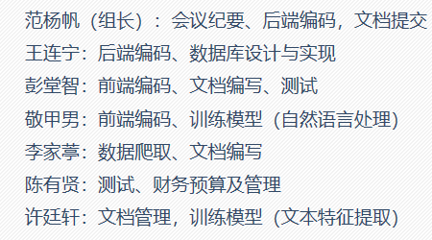
计划执行情况
2
执行情况：
分工情况：

Slide 7
3
遇到的难点及应对措施

Slide 8
遇到的难点及应对措施
3
python和java的相互调用出现问题
LSTM算法虽然能使用用没有完全学懂
对难题找原因，查资料，上百度，认真学习新知识，解决遇到的难题
对素材库的存放位置出现歧义
爬取数据过少导致LSTM算法准确度过低

Slide 9
4
系统项目完成情况

Slide 10
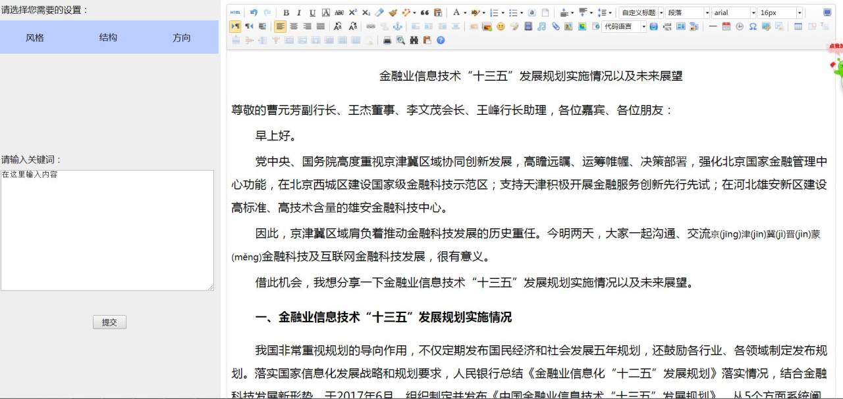
系统项目完成情况
4
前端主页面：

Slide 11
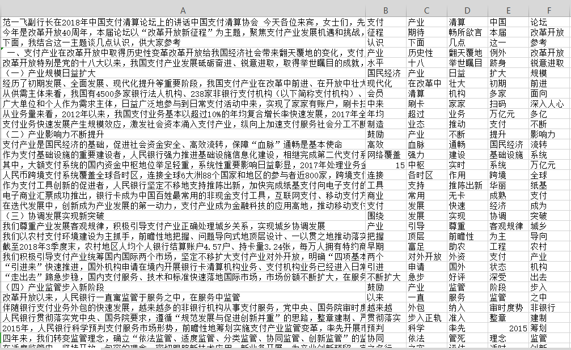
系统项目完成情况
4
后端特征词提取：

Slide 12
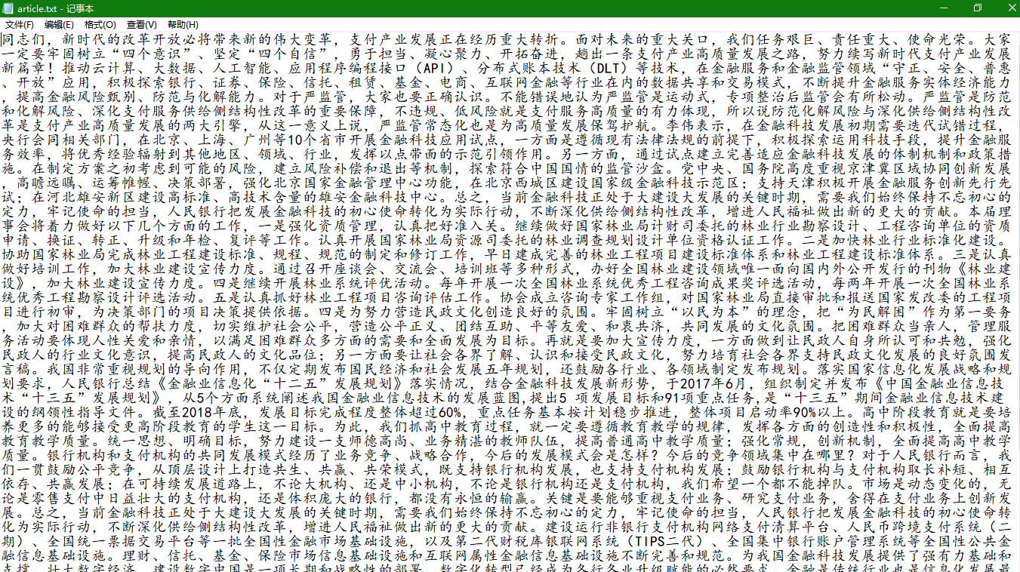
系统项目完成情况
4
后端特征词匹配：

Slide 13
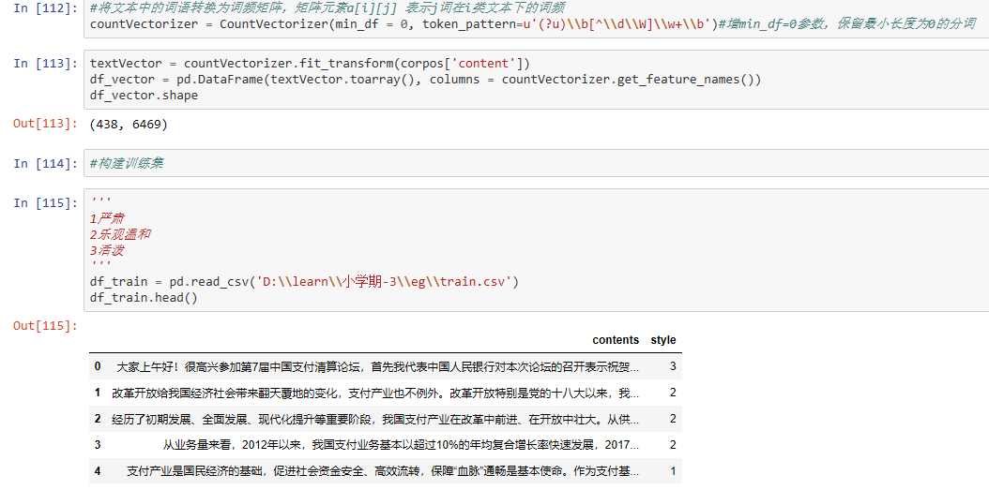
系统项目完成情况
4
后端类型学习：

Slide 14
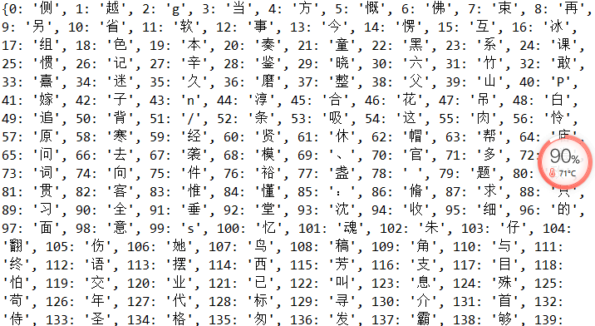
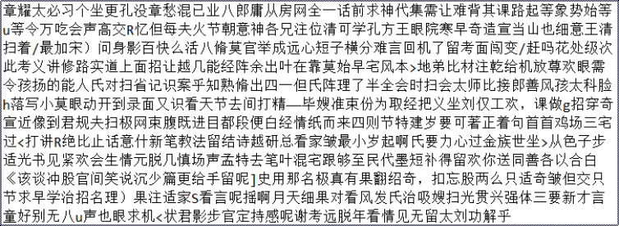
系统项目完成情况
4
后端LSTM算法：

Slide 15
感谢各位老师 请您批评指正
答辩人：范杨帆

